Slide 1

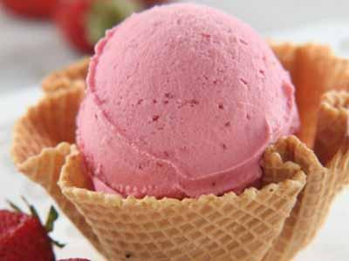


La niña
del Helado
de fresa

Slide 2
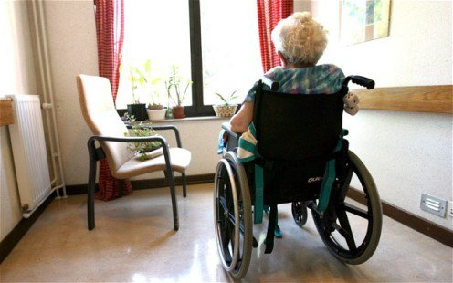

Slide 3
Dónde había guardado el azúcar, cuándo vencían las cuentas y a qué hora debía estar lista para que la llevaran de compras a la tienda.
-¿Qué le pasa a la abuela? -preguntó-.
Era una señora tan ordenada... Ahora parece triste, perdida, y no recuerda las cosas.
-La abuela está envejeciendo- contestó mamá. En estos momentos necesita mucho amor,

Slide 4
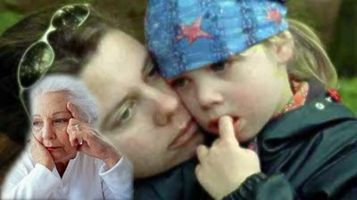

Slide 5
-¿Qué quiere decir envejecer?- preguntó Eleonor-.
¿Todo el mundo se olvida de las cosas? ¿Me pasará a mí?
-No, Eleanor, no todo el mundo cuando envejece se olvida de las cosas. Creemos que la abuela tiene la enfermedad de Alzheimer y eso la hace más olvidadiza.
Tal vez tengamos que ponerla en un hogar especial donde puedan darle los cuidados que necesita.

Slide 6
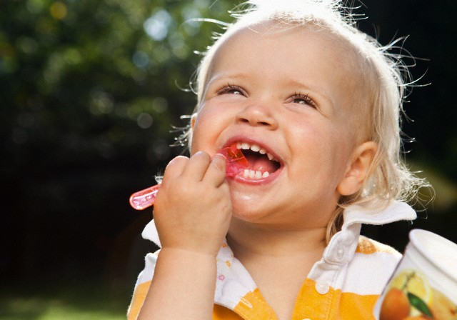

Slide 7
-Oh, mamá, qué horrible! Va a extrañar mucho su casita, ¿no es cierto?
Tal vez, pero no hay otra solución. Estará bien atendida y allí encontrará nuevas amigas.
Eleonor parecía apesadumbrada. La idea no le gustaba en absoluto.
-¿Podremos ir a verla con frecuencia?- preguntó-.
La voy a extrañar, aunque se olvide de las cosas.
-Podremos ir los fines de semana -contestó mamá-. Y llevarle regalos.

Slide 8
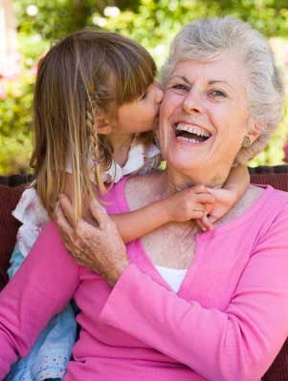

Slide 9
-¿Un helado, por ejemplo? A la abuela le gusta el helado de fresas- sonrió Eleonor.
La primera vez que visitaron a la abuela en el hogar para ancianos, Eleonor estuvo a punto de llorar.
-Mamá, casi toda esta gente está en silla de ruedas- observó.
-La necesitan; de lo contrario se caerían-
explicó mamá-.
Ahora, cuando veas a la abuela, sonríe y dile que se la ve muy bien.
La abuela estaba sentada, muy sola, en un rincón de lo que llamaban la sala del sol. Tenía la mirada perdida entre los árboles de afuera.

Slide 10
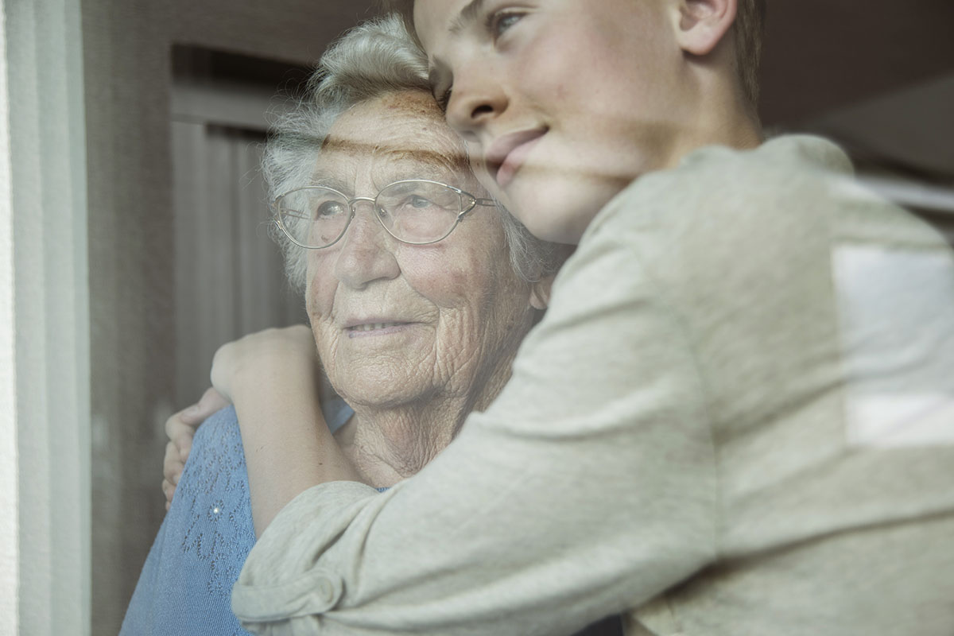

Slide 11
Eleonor abrazó a la abuela.
-Mira- le dijo-, te trajimos un regalo: helado de fresas, el que más te gusta.
La abuela tomó el vaso de papel y la cucharita y empezó a comer sin decir palabra.
-Estoy segura de que lo está disfrutando, querida- le aseguró la madre.
Pero parece no conocernos- dijo Eleanor, desilusionada.
-Tienes que darle tiempo -explicó mamá.
Está en un nuevo ambiente y debe adaptarse.
Pero la próxima vez que visitaron a la abuela sucedió lo mismo. Comió el helado y sonrió a ambas, pero no dijo palabra.
-Abuela, ¿sabes quién soy? -preguntó Eleanor.

Slide 12
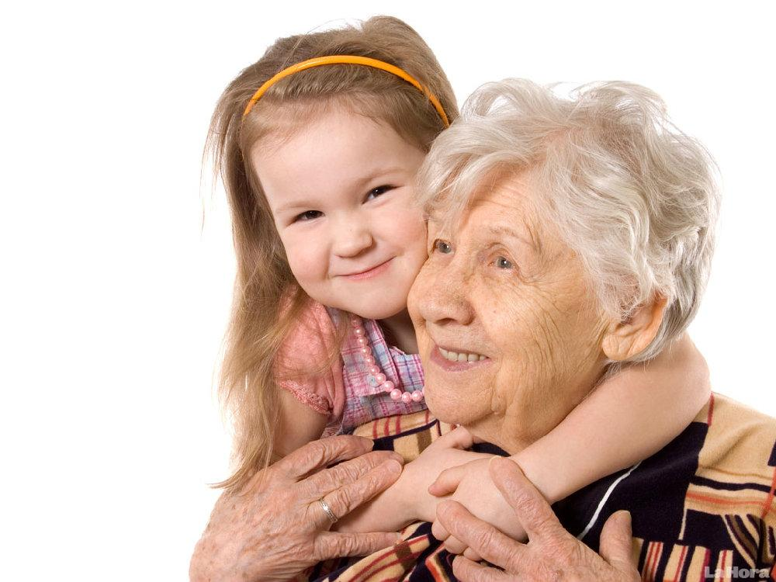

Slide 13
-Eres la chica que me trae helado- dijo la abuela.
-Sí, pero también soy Eleonor, tu nieta.
¿No te acuerdas de mí? -preguntó, rodeando con sus brazos a la anciana.
La abuela sonrió levemente. -¿Si recuerdo?
Claro que recuerdo. Eres la niña que me trae helado.
De pronto, Eleanor se dio cuenta de que la abuela nunca la recordaría.
Estaba viviendo en su propio mundo, rodeada de recuerdos difusos y de soledad.

Slide 14
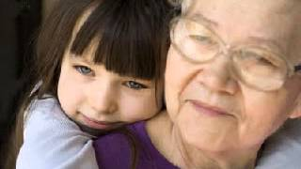

Slide 15
-¡Siento mucho amor por ti, abuela! exclamó-.
En ese momento vio rodar una lágrima por la mejilla de su abuela.
-Amor -dijo-. Recuerdo el amor.
-¿Ves, querida? Eso es todo lo que desea -intervino mamá-. Amor.
-Entonces le traeré helado todos los fines de semana y la abrazaré aunque no me recuerde- resolvió Eleonor.
Después de todo, recordar el amor era mucho más importante que recordar un nombre.

Slide 16
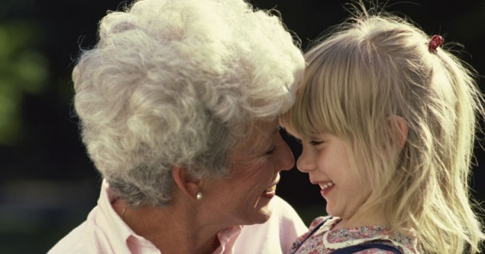

Slide 17
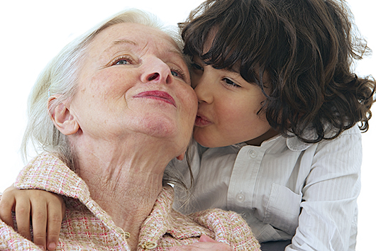

Slide 18
Hoy 21 de septiembre, la
Confederación Española de Asociaciones
de Familiares de Personas con Alzheimer y otras Demencias (CEAFA), las Federaciones y Asociaciones miembros, y las 200.000 familias a las que representamos, celebramos el DÍA MUNDIAL DEL ALZHEIMER, evento instituido por la Organización Mundial de la Salud (OMS)
y auspiciado por Alzheimer's
Disease Internacional (ADI)
en 1994.

Slide 19
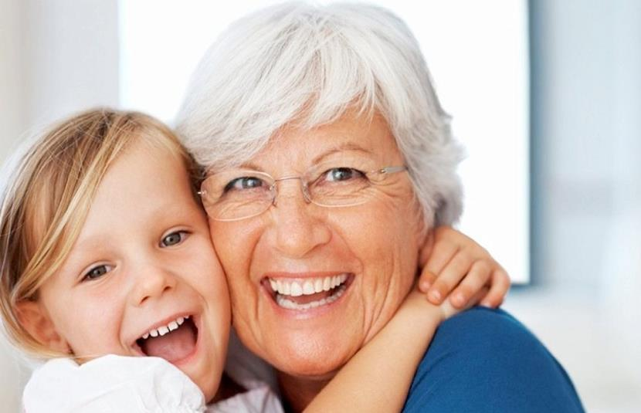

Slide 20


Hoy es miércoles, 21 de septiembre de 2016
Ahora mismo son las 10:45 h.
UN FUERTE
ABRAZO,
QUE TENGAS
UN BUEN DIA

Slide 21







¿Te ha gustado?
Puedes ver más entrando
Aquí
Además puedes recibir powerpoints en tu correo electrónico suscribiéndote aquí:

